Slide 1
头戴式显示设备（HMD）及其交互技术
发展调研

Slide 2
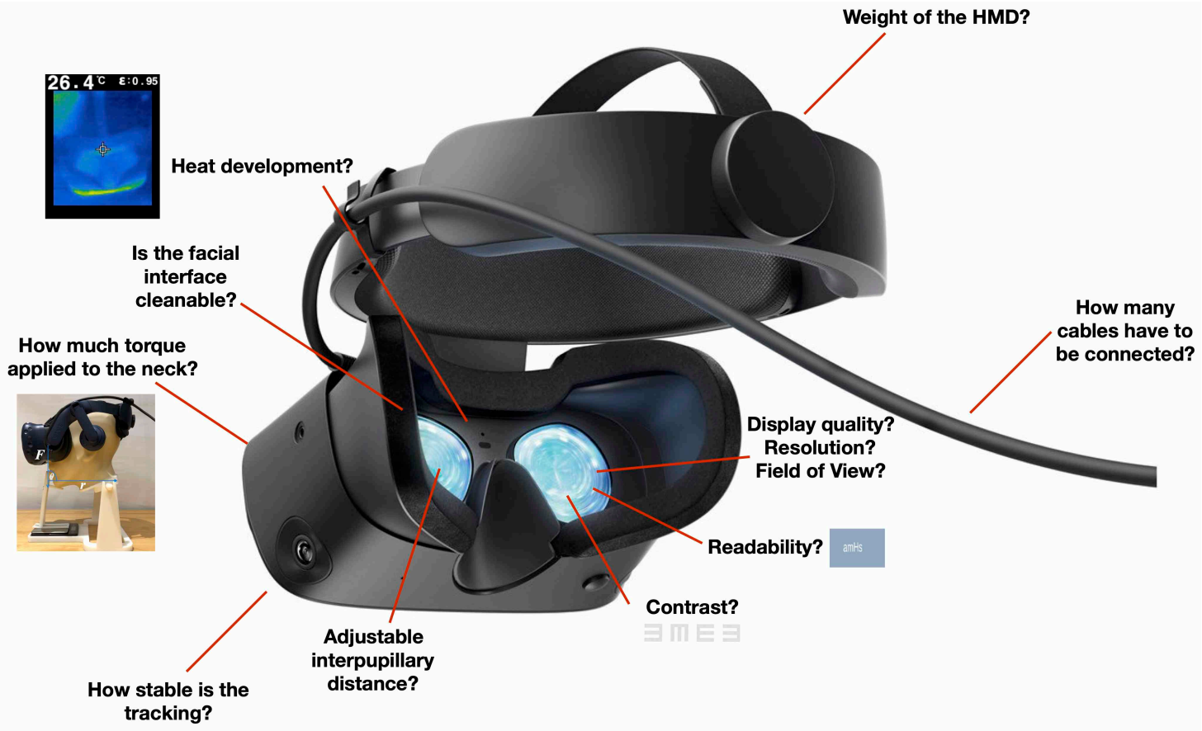
01
虚拟现实与增强现实
02
头显设备交互技术
03
头显设备应用进展
04
混合现实与Vision Pro
05
挑战与未来展望

Slide 3
虚拟现实（VR）
沉浸感
交互性
构想性
VR与AR
增强现实（AR）
基于标记的AR
基于位置的AR
基于识别的AR
基于投影的AR

Slide 4
1. 视线追踪
头显设备交互技术
2. 手势与姿势交互
3. 语音识别

Slide 5
toC：
Oculus Quest
HTC Hive
Microsoft Hololens
toB：
医疗保健
军事训练
娱乐演出
头显设备应用进展

Slide 6
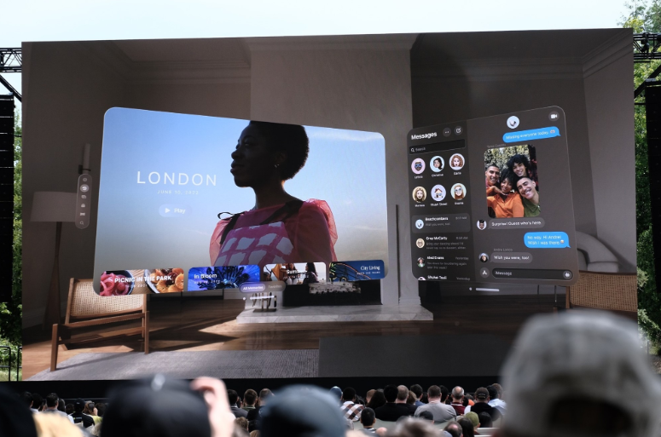
混合现实（MR）
新兴的空间交互式计算环境
融合了VR和AR的特点，结合了虚拟世界与现实世界
混合现实
Apple Vision Pro

Slide 7
挑战
光学器件的能否无色差显示
硬件重量能否进一步减轻
应用场景能否更多元
挑战与展望
建议与展望
更高的分辨率和刷新率
更精准的交互识别算法
与其他新兴技术的融合

